Slide 1
졸업 작품
캡스톤 설계 2 발표
EVERYDAY
2017301068 | 정민진

Slide 2
CrePAS 6th the first session
프로젝트에 관하여
프로젝트 구성
프로젝트 기능
스케줄
목차
CrePAS 6th the first session

Slide 3
프로젝트에 관하여
01
프로젝트 명 : 매일 (EVERYDAY)
일기 쓰기 프로그램
개발 환경
02
03
04
구현 | 이용 기술
서버 | 사용 X (Firebase에서 서버 제공)
Application | 안드로이드 스튜디오 (사용언어: java)
Local Database | Room
Remote Database | FireBase, FireBase Storage

Slide 4
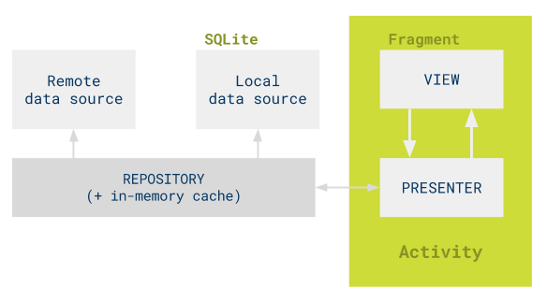
프로젝트 구성
01
MVP 패턴
02
Google Android Architecture Blueprints 참고
03
MVC 패턴을 기반으로 둔 GUI를 처리하기 위한 패턴
Model과 View 간의 결합도를 낮추는데 초점이 맞춰져 있다.
04
Model (Local/Remote Database), View, Presenter

Slide 5
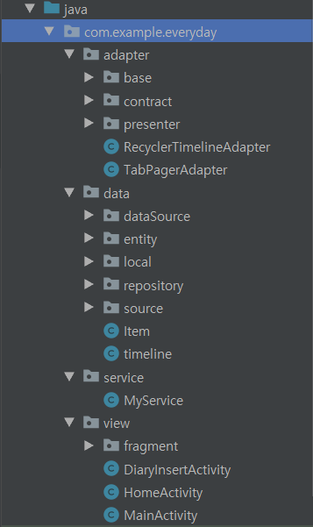
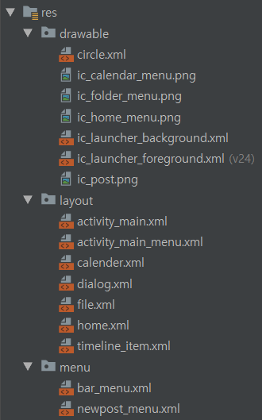
프로젝트 구성
01
프로젝트 구조
02
MVP 패턴의 프로젝트 구조
03
04

Slide 6
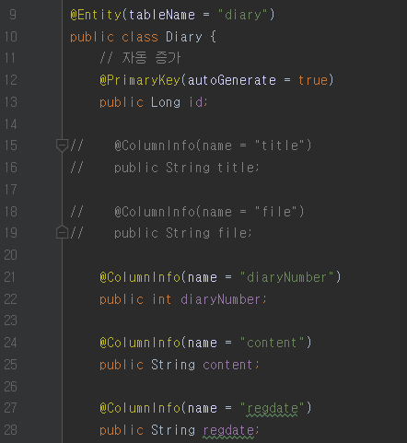
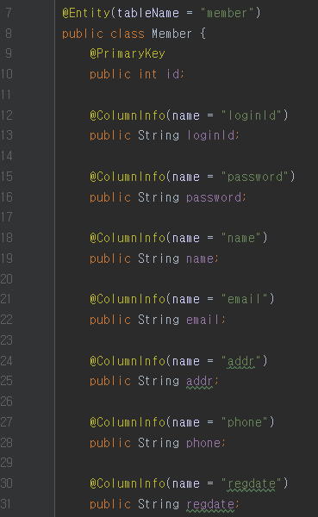
프로젝트 구성
01
DB
02
Diary table
Member table
03
04

Slide 7
프로젝트 기능
기능
01
02
기능 | 설명
캘린더 | 달력의 날짜를 누르면 그 날 썼던 일기 목록과 일정 목록을 볼 수 있다. 목록을 클릭하면 하단에 해당 내용을 보여준다.
일기 모아보기 | 해당 월에 썼던 일기를 모아볼 수 있다.
타임라인 | 홈 화면에서 금일 일정 타임라인을 볼 수 있다.
일정 알람 | 예정 일정을 추가하면 해당 일정 시각에 알람이 뜬다.
동기화 | 동기화 전까지는 개인 핸드폰 안에만 데이터가 저장 동기화를 시작하면 외부 데이터베이스에 데이터가 전송되어 저장된다.
03
04

Slide 8
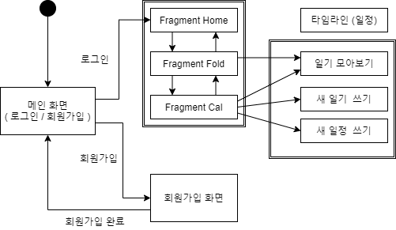
프로젝트 기능
기능 흐름도
01
02
03
04

Slide 9
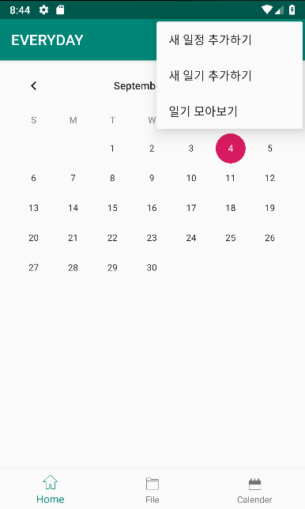
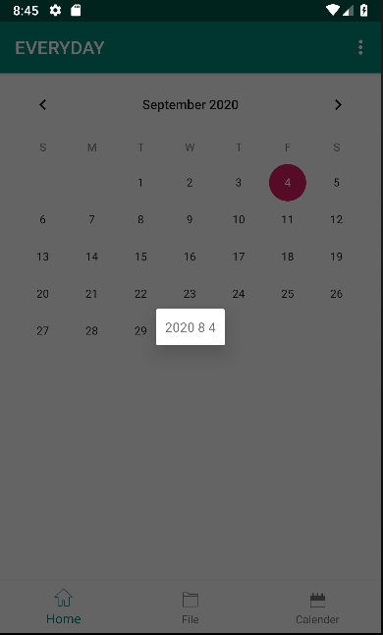
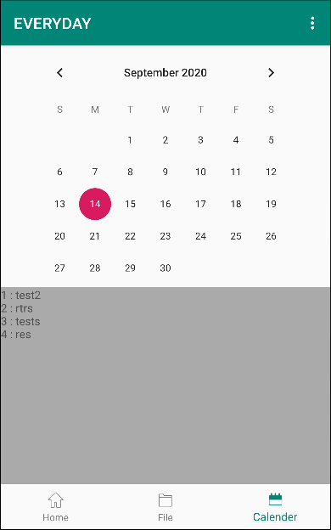
프로젝트 기능
캘린더
01
컨텍스트 메뉴 (새 일정/일기 추가하기, 일기 모아보기)
02
RecyclerView를 사용해 일기/일정 목록 보여주기
03
목록 클릭시 내장 데이터베이스(Room)에서 일기 읽어와 하단에 출력
04

Slide 10
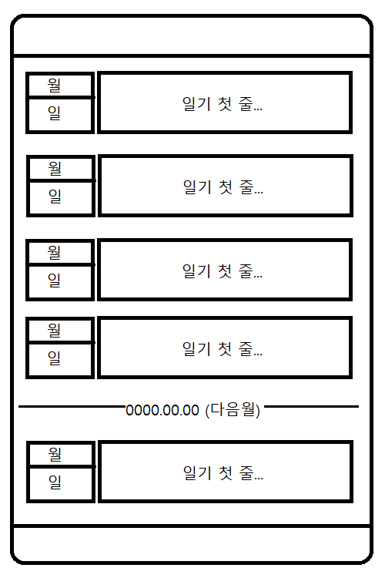
프로젝트 기능
일기 모아보기
01
내장 데이터베이스(Room)에서 일기를 읽어와 월별로 보여주기
02
각 일기는 날짜(월/일)와 첫 줄만 출력
03
일기 클릭시 새 창에서 일기 전체 출력
04
Fold 창에서 보여줄 시, 상단에 검색 필터가 있다.
필터는 날짜별 / 요일별로 설정할 수 있다.

Slide 11
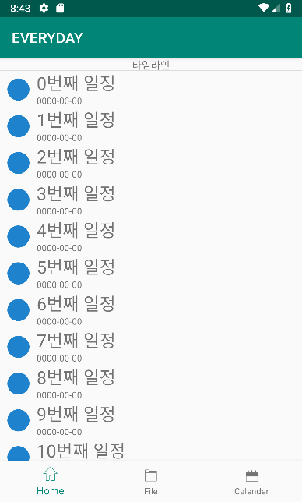
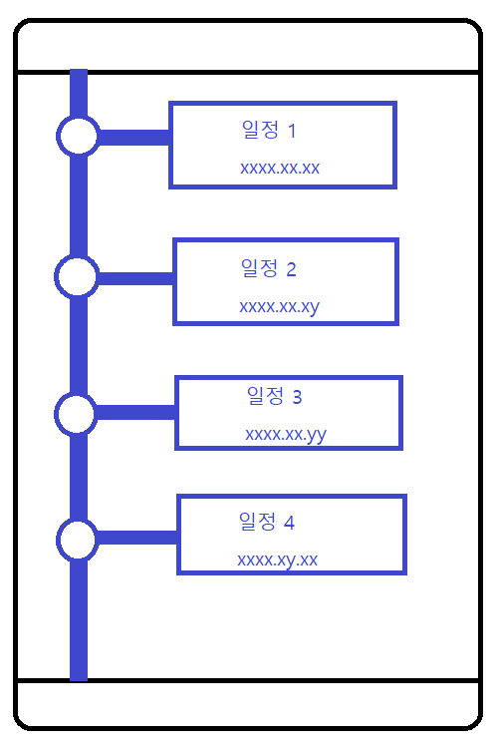
프로젝트 기능
타임라인
01
Home 화면에서 금일 일정 타임라인을 보여준다.
02
내장 데이터베이스(Room)에서 읽어오기
03
RecyclerView 사용
04

Slide 12
프로젝트 기능
일정 알람
01
AlarmManager와 TimePicker를 사용
02
지정한 시간에 푸시 알람
03
04
동기화
내장 데이터베이스 (Room)에 저장된 데이터를
외부 데이터베이스 (Firebase)에 저장
온라인 상태일 때, 동기화 버튼을 클릭하면 시작
설정
개인정보 변경 (Email, Password)
동기화

Slide 13
스케줄
01
02
9월 일정
09 / 01 ~ 09 / 06 : 전체 구조 및 뼈대 완성.
09 / 07 ~ 09 / 13 : Firebase, Room 연동 후 일기/일정 쓰기, 수정, 삭제 기능 구현
09 / 14 ~ 09 / 20 : 일기 모아보기 기능 구현
09 / 21 ~ 09 / 27 : 타임라인 구현
09 / 28 ~ 09 / 30 : 일정 알람 구현
03
04
10월 일정
10 / 01 ~ 10 / 04 : 동기화 구현
10 / 05 ~ 10 / 11 : Service를 사용한 항시 로그인 상태 유지 기능 추가
10 / 12 ~ 10 / 18 : 설정 (개인정보 변경, 백업/복구, 동기화 기능 제공) 창 추가
10 / 19 ~ 10 / 25 : 디자인 수정 및 추가 기능 구현, 프로젝트 완성도 높이기
10 / 26 ~ 10 / 31 : 작품 마무리 및 테스트 기간
11 / 01 : 졸업작품 전시회 출품

